Slide 1
Docker
Introducción

Slide 2
Introducción a Docker
¿Qué es Docker?
Docker es una plataforma de código abierto que permite el desarrollo, distribución y ejecución de aplicaciones en contenedores. Un contenedor es una unidad ligera y portátil que contiene todo lo necesario para que una aplicación funcione, incluyendo el código, las bibliotecas y las dependencias. A diferencia de las máquinas virtuales tradicionales, Docker no requiere un sistema operativo completo para cada contenedor, lo que lo hace mucho más eficiente y rápido.
La tecnología de contenedores ha transformado la forma en que se desarrollan y despliegan aplicaciones. Con Docker, los equipos de desarrollo pueden crear entornos consistentes y reproducibles, lo que facilita la colaboración y garantiza que las aplicaciones se ejecuten de la misma manera en cualquier entorno, ya sea local, en la nube o en centros de datos.

Slide 3
Ventajas de Docker
Docker se destaca por varias características clave que lo hacen popular entre los desarrolladores y administradores de sistemas:
Aislamiento: Los contenedores de Docker ofrecen un alto grado de aislamiento, lo que significa que cada aplicación se ejecuta en su propio entorno seguro y protegido. Esto evita conflictos entre aplicaciones y garantiza que los recursos del sistema se compartan de manera eficiente.
Portabilidad: Los contenedores son portátiles y consistentes en cualquier plataforma que admita Docker, ya sea Windows, macOS o Linux. Esto permite a los desarrolladores construir una vez y ejecutar en cualquier lugar, lo que acelera el proceso de desarrollo y despliegue.
Escalabilidad: Docker facilita la escalabilidad de las aplicaciones al permitir la creación y destrucción rápida de contenedores según la demanda. Esto es especialmente útil en entornos de alta carga, donde se pueden agregar o eliminar contenedores de manera dinámica para mantener el rendimiento.

Slide 4
Virtualización vs Contenedores
A menudo se compara Docker con la virtualización tradicional, pero existen diferencias fundamentales. Las máquinas virtuales (VM) incluyen un sistema operativo completo y emulan hardware, lo que las hace más pesadas y lentas en comparación con los contenedores. Docker, por otro lado, comparte el kernel del sistema operativo del host, lo que significa que los contenedores son más livianos y se inician en cuestión de segundos. Esta eficiencia hace que Docker sea ideal para implementaciones ágiles y distribuidas, mientras que las VM son más adecuadas para escenarios donde se requiere un aislamiento completo del sistema operativo y se ejecutan aplicaciones que no son compatibles con contenedores.

Slide 5
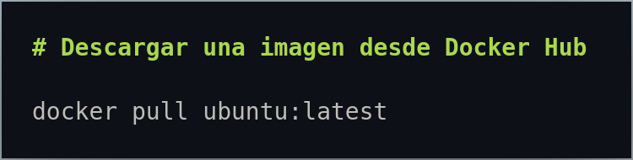
Imagenes de Docker
¿Qué es una imagen de Docker?
En Docker, una imagen es una plantilla de solo lectura que contiene el sistema operativo, el código de la aplicación, las bibliotecas y las dependencias necesarias para que un contenedor funcione. Las imágenes son el componente fundamental para crear y distribuir aplicaciones en Docker. Cada imagen se crea a partir de un archivo llamado Dockerfile, que contiene las instrucciones para construir la imagen. Las imágenes son almacenadas en Docker Hub, un registro público de imágenes de Docker, y también se pueden almacenar en registros privados
Obtener imágenes de Docker Hub
Docker Hub es el repositorio oficial de imágenes de Docker, donde la comunidad comparte y distribuye imágenes de diferentes aplicaciones y sistemas operativos. Para obtener una imagen desde Docker Hub, se utiliza el comando docker pull seguido del nombre de la imagen y, opcionalmente, una etiqueta que especifica una versión específica.
Por ejemplo, para obtener la imagen oficial de Ubuntu, se ejecutaría el comando:

Slide 6
Las imágenes de Docker son el punto de partida para crear contenedores, y su uso adecuado es esencial para garantizar que las aplicaciones se ejecuten de manera consistente y reproducible en diferentes entornos. A través de la gestión de imágenes, los equipos de desarrollo pueden compartir fácilmente sus aplicaciones con otros miembros del equipo y la comunidad en general, acelerando el proceso de desarrollo y despliegue de software.
Comandos básicos
docker pull: Descarga una imagen desde Docker Hub.
Por ejemplo: docker pull ubuntu:latest.
docker images: Lista las imágenes disponibles en el sistema con su información, como ID, etiqueta y tamaño.
docker rmi: Elimina una o varias imágenes del sistema.
Por ejemplo: docker rmi ubuntu:latest o docker rmi ID_imagen.
Comandos para gestionar imágenes
docker build: Crea una imagen a partir de un Dockerfile que especifica las instrucciones para construir la imagen.
Por ejemplo: docker build -t mi_imagen:tag . (el punto al final indica el contexto actual, donde se encuentra el Dockerfile).
docker tag: Etiqueta una imagen existente con un nuevo nombre y etiqueta. Esto es útil cuando se desea dar un nombre más descriptivo a una imagen o cuando se quiere asociarla con una versión específica.
Por ejemplo: docker tag ID_imagen mi_usuario/mi_imagen:version1.0.
docker push: Sube una imagen al registro de Docker Hub o a un registro privado para que otros puedan descargarla y utilizarla. Antes de ejecutar este comando, es necesario etiquetar la imagen con el nombre del registro.
Por ejemplo: docker push mi_usuario/mi_imagen:version1.0.

Slide 7
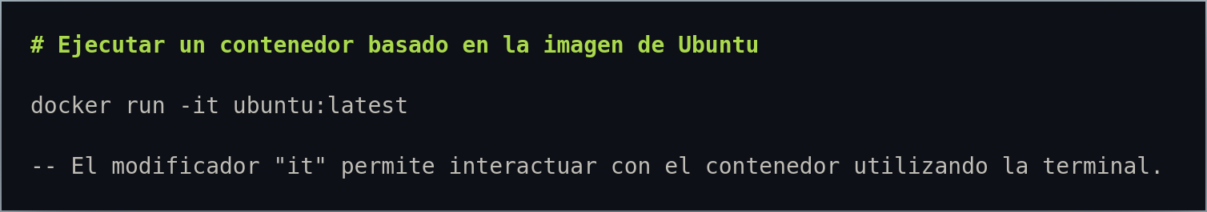
Contenedores Docker
¿Qué es un contenedor de Docker?
Un contenedor Docker es una instancia en tiempo de ejecución de una imagen Docker. Es una unidad ligera y aislada que contiene todo lo necesario para que una aplicación funcione, incluyendo el código, las bibliotecas y las dependencias, así como el sistema de archivos y variables de entorno. Los contenedores se ejecutan de forma rápida y consistente en cualquier entorno que admita Docker, lo que los hace ideales para el desarrollo y despliegue de aplicaciones.
Creación y ejecución de contenedores
Para crear y ejecutar un contenedor Docker, se utiliza el comando docker run, que toma una imagen como punto de partida y crea una instancia del contenedor basada en esa imagen.
Por ejemplo, para crear y ejecutar un contenedor basado en la imagen de Ubuntu, se puede ejecutar el siguiente comando:

Slide 8
Docker simplifica enormemente la creación, administración y escalabilidad de contenedores, lo que lo convierte en una herramienta valiosa para desarrolladores y administradores de sistemas. Al utilizar contenedores, los equipos de desarrollo pueden garantizar la consistencia entre los entornos de desarrollo y producción, lo que facilita la entrega continua de software y mejora la eficiencia operativa.
Comandos básicos
docker run: Crea y ejecuta un contenedor a partir de una imagen.
Por ejemplo: docker run -it ubuntu:latest.
docker ps: Muestra una lista de los contenedores que están en ejecución actualmente. Para ver todos los contenedores, incluyendo los que están detenidos, se puede agregar la opción -a al comando.
docker stop: Detiene un contenedor en ejecución de forma ordenada. Se especifica el ID o el nombre del contenedor.
Por ejemplo: docker stop nombre_contenedor o docker stop ID_contenedor.
docker rm: Elimina uno o varios contenedores. Para eliminar varios contenedores a la vez, se pueden especificar los ID o nombres separados por espacio.
Gestión de Contenedores
docker start: Inicia un contenedor detenido previamente. Se especifica el ID o el nombre del contenedor.
Por ejemplo: docker start nombre_contenedor o docker start ID_contenedor.
docker restart: Reinicia un contenedor en ejecución. Se especifica el ID o el nombre del contenedor.
Por ejemplo: docker restart nombre_contenedor o docker restart ID_contenedor.
docker pause y docker unpause: Pausa y reanuda un contenedor en ejecución, respectivamente. Estas acciones pueden ser útiles para realizar tareas de mantenimiento sin detener completamente el contenedor.

Slide 9
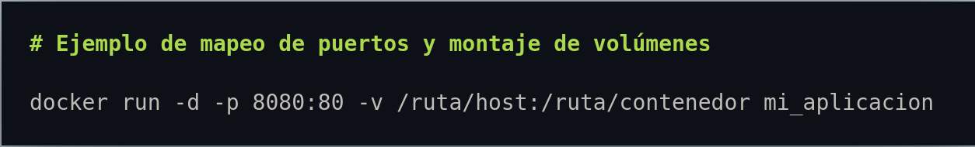
Trabajo con Contenedores
Mapeo de puertos
El mapeo de puertos permite que los servicios dentro de un contenedor sean accesibles desde el sistema host o desde otros contenedores. Cuando una aplicación dentro de un contenedor expone un puerto, se puede asignar un puerto específico en el sistema host al puerto del contenedor. De esta manera, las solicitudes enviadas al puerto del sistema host se redirigen automáticamente al puerto del contenedor. Para realizar el mapeo, se utiliza la opción -p o --publish al ejecutar el comando docker run.

Slide 10
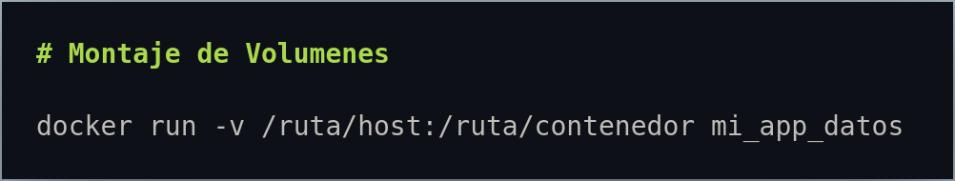
Trabajo con Contenedores
Montaje de volúmenes
Los volúmenes en Docker son mecanismos para persistir datos y compartir archivos entre el sistema host y los contenedores. Permiten mantener los datos incluso después de que un contenedor se haya detenido o eliminado, lo que resulta esencial para aplicaciones que requieren almacenamiento de datos a largo plazo. Al montar un volumen, se establece una conexión entre una ruta en el sistema host y una ruta en el contenedor. De esta manera, los cambios realizados en uno de los extremos se reflejan automáticamente en el otro. Para montar volúmenes, se utiliza la opción -v o --volume al ejecutar el comando docker run.

Slide 11
El trabajo con contenedores en Docker se beneficia enormemente del mapeo de puertos, el montaje de volúmenes y la configuración de redes, lo que permite a los desarrolladores crear entornos altamente configurables y escalables. La combinación de estas características potentes facilita la creación de aplicaciones complejas y distribuidas con una alta disponibilidad y fácil administración.
Comandos básicos
docker run -p: Realiza el mapeo de puertos al ejecutar un contenedor.
Por ejemplo: docker run -p 8080:80 mi_app_web.
docker run -v: Monta un volumen al ejecutar un contenedor.
Por ejemplo: docker run -v /ruta/host:/ruta/contenedor mi_app_datos.
docker cp: Copia archivos o directorios entre el sistema host y un contenedor en ejecución.
Por ejemplo: docker cp archivo.txt nombre_contenedor:/ruta/destino.

Slide 12
Redes en Docker
Docker proporciona un sistema de redes que permite la comunicación entre contenedores y con el sistema host. De manera predeterminada, los contenedores se conectan a una red puente que les permite comunicarse entre sí. Sin embargo, también es posible crear redes personalizadas para aislar grupos de contenedores y controlar su conectividad
Algunos de los tipos de redes más comunes son:
Bridge Network (Red Puente): Es la red predeterminada de Docker. Permite que los contenedores se comuniquen entre sí y con el sistema host mediante una interfaz de red virtual. Los contenedores en la misma red puente pueden comunicarse directamente entre sí utilizando sus nombres o alias asignados.
Host Network (Red del Host): En esta configuración, el contenedor comparte la misma red que el sistema host, sin aislamiento. Esto permite que el contenedor utilice las mismas interfaces y puertos del sistema host, lo que puede mejorar el rendimiento en ciertos casos, pero también limita la posibilidad de ejecutar varios contenedores en el mismo host utilizando el mismo puerto.
Overlay Network (Red de Superposición): Esta opción permite la comunicación entre contenedores que se encuentran en diferentes hosts de una manera transparente. Es especialmente útil en entornos de múltiples hosts, como clústeres de Docker Swarm.

Slide 13
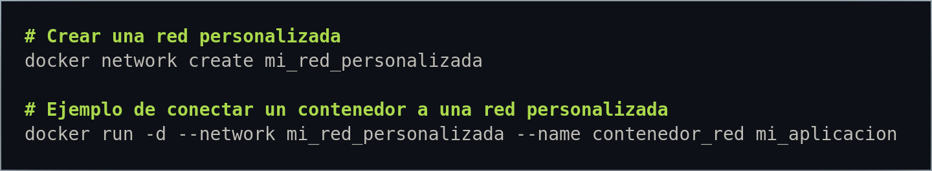
Comandos básicos
docker network create: Crea una nueva red personalizada en Docker.
Por ejemplo: docker network create mi_red_pers.
docker network connect: Conecta un contenedor existente a una red específica.
Por ejemplo: docker network connect mi_red_pers nombre_contenedor.
docker network ls: Lista todas las redes disponibles en Docker.
Trabajo con redes personalizadas
Al crear redes personalizadas, los desarrolladores pueden aislar grupos de contenedores y controlar su conectividad. Esto es especialmente útil para aplicaciones que constan de múltiples servicios o componentes que necesitan comunicarse entre sí, pero no necesariamente con otros contenedores en el mismo host. Las redes personalizadas también mejoran la seguridad, ya que los contenedores solo pueden comunicarse entre sí a través de la red especificada, lo que reduce la superficie de ataque.

Slide 14
Docker Compose
¿Qué es Docker Compose?
Docker Compose es una herramienta que facilita la definición y gestión de aplicaciones multi-contenedor. Permite especificar todos los servicios, redes y volúmenes necesarios para una aplicación en un archivo llamado docker-compose.yml. Con Docker Compose, es posible iniciar, detener y escalar todos los contenedores de una aplicación con un solo comando, lo que simplifica enormemente el despliegue y la administración de entornos complejos.
Ventajas de Docker Compose
Docker Compose facilita la creación de entornos de desarrollo y producción consistentes, lo que mejora la colaboración entre equipos de desarrollo y simplifica el proceso de despliegue. Algunas de las ventajas más destacadas son:
Facilidad de uso: Permite definir aplicaciones complejas con una sintaxis sencilla y clara en un único archivo.
Gestión simplificada: Permite iniciar y detener todos los servicios con un solo comando, lo que agiliza el despliegue y la administración.
Escalabilidad: Facilita el escalado de servicios según la demanda de la aplicación.
Ambientes reproducibles: Garantiza que todos los miembros del equipo tengan el mismo entorno, lo que evita problemas de compatibilidad y simplifica las pruebas y la depuración.

Slide 15
Archivo docker-compose.yml
El archivo docker-compose.yml es una descripción en formato YAML (Yet Another Markup Language) que define los servicios, redes, volúmenes y otras configuraciones necesarias para la aplicación. En este archivo, se puede especificar la imagen a utilizar para cada servicio, los puertos que deben estar expuestos, los volúmenes a montar y las redes a las que deben conectarse los contenedores.
Comandos básicos
docker-compose up: Inicia todos los servicios definidos en el archivo docker-compose.yml y crea los contenedores necesarios.
Por ejemplo: docker-compose up -d inicia los servicios en segundo plano (detached mode).
docker-compose down: Detiene y elimina todos los contenedores, redes y volúmenes creados por docker-compose up.
docker-compose ps: Muestra el estado de los servicios definidos en docker-compose.yml, incluyendo si están en ejecución o detenidos.
Escalado de servicios
Una de las características poderosas de Docker Compose es la capacidad de escalar servicios. Si se necesita aumentar la capacidad de un servicio en particular, simplemente se utiliza el comando docker-compose up --scale servicio=n, donde servicio es el nombre del servicio que se desea escalar, y n es el número de réplicas que se desean.

Slide 16
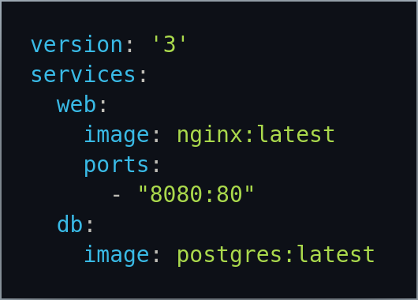
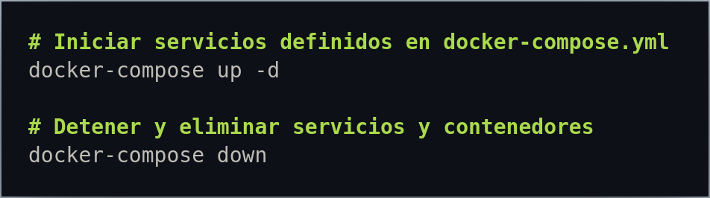

Slide 17
Gestión de Imágenes
Creación de imágenes personalizadas
Docker permite crear imágenes personalizadas que contienen todas las dependencias y configuraciones necesarias para ejecutar una aplicación específica. La creación de imágenes personalizadas se realiza mediante un archivo llamado Dockerfile, que contiene un conjunto de instrucciones para construir la imagen. El proceso de creación de imágenes comienza con una imagen base que actúa como punto de partida y se le añaden capas con las configuraciones y archivos necesarios para la aplicación. El resultado es una imagen que encapsula la aplicación y se puede utilizar para crear contenedores.
Dockerfile y sus instrucciones
El Dockerfile es un archivo de texto que contiene las instrucciones para construir la imagen. Algunas de las instrucciones más comunes incluyen:
FROM: Especifica la imagen base desde la cual se construirá la nueva imagen.
RUN: Ejecuta comandos en la imagen para instalar paquetes y configurar la aplicación.
COPY o ADD: Copia archivos y directorios desde el sistema host al sistema de archivos del contenedor.
ENV: Establece variables de entorno en la imagen.
EXPOSE: Define los puertos en los que la aplicación escucha dentro del contenedor.
WORKDIR: Establece el directorio de trabajo para comandos futuros.

Slide 18
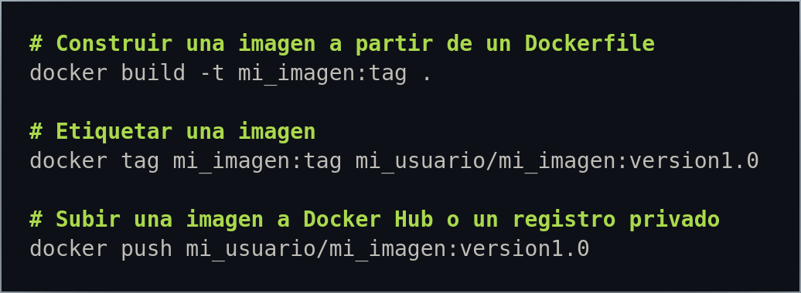
Comandos básicos
docker build: Construye una imagen a partir de un Dockerfile.
docker tag: Etiqueta una imagen existente con un nuevo nombre y etiqueta. Esto es útil cuando se desea dar un nombre más descriptivo a una imagen o cuando se quiere asociarla con una versión específica.
docker push: Sube una imagen al registro de Docker Hub o a un registro privado para que otros puedan descargarla y utilizarla. Antes de ejecutar este comando, es necesario etiquetar la imagen con el nombre del registro.
Uso de Imágenes públicas y privadas
Docker Hub es un registro público que contiene una gran cantidad de imágenes de Docker listas para ser utilizadas. Sin embargo, para aplicaciones empresariales o sensibles, es posible que se requiera un registro privado para almacenar imágenes personalizadas de forma segura. Docker Enterprise Edition y servicios como Amazon Elastic Container Registry (ECR) y Google Container Registry ofrecen opciones para almacenar imágenes privadas y gestionar su acceso.
La gestión de imágenes es una parte crucial del ciclo de vida de Docker, y la creación de imágenes personalizadas permite a los equipos de desarrollo crear entornos altamente configurables y reproducibles. Con la posibilidad de utilizar imágenes públicas y privadas, Docker se convierte en una herramienta flexible y segura para implementar aplicaciones en cualquier entorno.

Slide 19
Registro de Docker
¿Qué es un registro de Docker?
Un registro de Docker es un repositorio donde se almacenan imágenes de Docker. Puede ser público, como Docker Hub, o privado, alojado en un servidor privado o en la nube. Los registros permiten a los desarrolladores compartir y distribuir sus imágenes para que otros puedan descargarlas y utilizarlas en sus proyectos.
Registro público vs. privado
Registro Público (Docker Hub): Docker Hub es el registro público más popular y ampliamente utilizado. Es un repositorio de imágenes mantenido por Docker, Inc., donde la comunidad comparte y distribuye imágenes de Docker. Cualquier persona puede acceder y descargar las imágenes públicas sin necesidad de autenticación. Sin embargo, algunas imágenes pueden estar restringidas y requerir autenticación para su descarga o empuje. Docker Hub es una excelente opción para imágenes de código abierto o proyectos compartidos con la comunidad.
Registro Privado: Un registro privado es un repositorio de imágenes que se encuentra en un servidor privado o en la nube. Permite a las organizaciones almacenar y gestionar imágenes personalizadas de forma segura, lo que es especialmente importante para aplicaciones empresariales o proyectos sensibles. Los registros privados requieren autenticación para acceder y pueden ser configurados para restringir el acceso a imágenes específicas, asegurando así el control sobre las versiones y el contenido de las imágenes.

Slide 20
Comandos básicos
docker login: Inicia sesión en un registro Docker, ya sea público o privado. Se requiere autenticación para acceder a un registro privado.
Por ejemplo: docker login nombre_registo.
docker logout: Cierra la sesión en un registro de Docker.
Por ejemplo: docker logout nombre_registo.
docker search: Busca imágenes disponibles en Docker Hub.
Por ejemplo: docker search nombre_imagen.
Uso de registros privados
Para utilizar un registro privado, es necesario etiquetar las imágenes con el nombre del registro antes de empujarlas. Por ejemplo, para empujar una imagen personalizada llamada mi_aplicacion a un registro privado llamado mi_registo, se utilizaría el siguiente comando: docker tag mi_aplicacion:latest mi_registo/mi_aplicacion:latest. Luego, se empujaría la imagen al registro privado con docker push mi_registo/mi_aplicacion:latest.
Los registros de Docker son esenciales para compartir y distribuir imágenes de Docker, ya sea en un entorno público o privado. Proporcionan una forma segura y eficiente de gestionar imágenes y garantizan que los equipos de desarrollo puedan acceder y utilizar las versiones correctas de las aplicaciones en diferentes entornos.

Slide 21
Seguridad en Docker
Buenas prácticas de seguridad
Aunque Docker ofrece un entorno seguro por defecto, es importante seguir algunas buenas prácticas de seguridad para proteger adecuadamente los contenedores y las aplicaciones que se ejecutan en ellos:
Actualización de imágenes: Mantener las imágenes actualizadas con las últimas correcciones de seguridad y actualizaciones de software es crucial para evitar vulnerabilidades conocidas.
Ejecución no privilegiada: Siempre que sea posible, se deben ejecutar los contenedores con usuarios no privilegiados para minimizar los riesgos de ataques.
Eliminar servicios no utilizados: Desactivar y eliminar cualquier servicio o característica innecesaria en los contenedores para reducir la superficie de ataque.
Limitar recursos: Establecer límites en el uso de recursos, como memoria y CPU, para prevenir abusos o errores que podrían afectar a otros contenedores en el mismo host.
Evitar contraseñas en texto plano: Utilizar variables de entorno o secretos para pasar información sensible, como contraseñas, a los contenedores, en lugar de incluirlas en el código o el Dockerfile.
Uso de AppArmor o SELinux: Configurar perfiles de seguridad, como AppArmor o SELinux, para reforzar el aislamiento y proteger el host de posibles amenazas.
Monitorización y registros: Implementar un sistema de monitorización y registro para estar al tanto de posibles problemas de seguridad y actividades sospechosas.

Slide 22
Control de acceso a recursos
Docker permite limitar los recursos a los que un contenedor puede acceder utilizando ciertas opciones al ejecutar el comando docker run. Algunos de los comandos y opciones comunes incluyen:
--cap-drop y --cap-add: Permite quitar o agregar capacidades al contenedor, lo que controla los permisos del contenedor para acceder a ciertos recursos del sistema.
--read-only: Monta el sistema de archivos del contenedor como solo lectura, evitando que pueda modificar archivos del sistema host.
--security-opt: Establece opciones de seguridad adicionales, como AppArmor o SELinux, para reforzar el aislamiento del contenedor.
Consideraciones de seguridad al trabajar con imágenes
Al utilizar imágenes de Docker, es esencial garantizar su seguridad. Algunas medidas a tener en cuenta son:
Verificar la autenticidad de las imágenes antes de descargarlas, especialmente si se trata de imágenes de fuentes desconocidas.
Utilizar imágenes oficiales o de confianza que provengan de fuentes reconocidas y confiables.
Inspeccionar el contenido de las imágenes, revisar los Dockerfiles y comprender las dependencias y bibliotecas incluidas.
Establecer políticas internas sobre el uso de imágenes públicas y privadas en la organización.
La seguridad en Docker es un tema crítico y debe abordarse con precaución. Siguiendo buenas prácticas de seguridad y tomando medidas para controlar el acceso a los recursos, los equipos de desarrollo y administración pueden garantizar un entorno seguro y proteger las aplicaciones que se ejecutan en contenedores Docker.

Slide 23
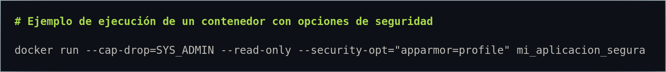
La seguridad en Docker es un tema crítico y debe abordarse con precaución. Siguiendo buenas prácticas de seguridad y tomando medidas para controlar el acceso a los recursos, los equipos de desarrollo y administración pueden garantizar un entorno seguro y proteger las aplicaciones que se ejecutan en contenedores Docker.
Estos ejemplos son básicos y se proporcionan con fines ilustrativos. La verdadera implementación de Docker y los comandos puede variar según las necesidades específicas y el entorno de tu aplicación. Recuerda adaptar y personalizar estos ejemplos según tus requisitos y conocimientos.
Repositorio con los comandos usados

